Slide 1
PÁRIZS
Carnavalet
palota
/fr.Hotel/
A Musée Carnavalet, a város történelmét bemutató ingyenes párizsi múzeum

Slide 2
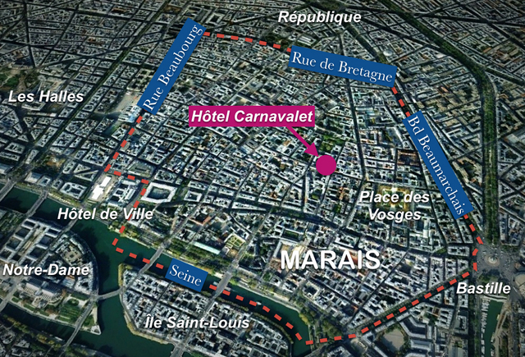

Slide 3
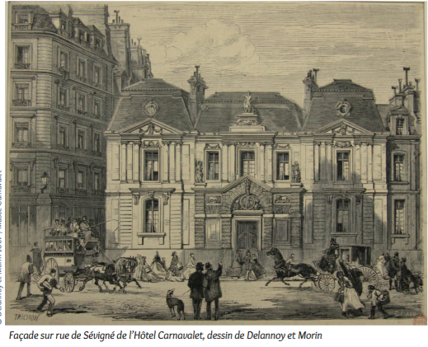

Slide 4
A Carnavalet palota a reneszánsz építészet egyik ritka példája Párizsban, a Marais negyed egyik legrégebbi palotája.
Építésében, átalakításában részt vettek: François Mansart (francia építész, kb. 1598-1666); Gerard van Opstal (flamand szobrász, kb. 1594-1668); Pierre Lescot (francia építész, 1510-1571), Jean Goujon szobrász (1510 körül - 1566 körül), sőt Sévigné márki (1626-1696) is.
A Carnavalet palota 1548-60-ban épült városi házként Jacques des Ligneris-nek, a párizsi parlament akkori elnökének Pierre Lescot /1515-1578/ építész tervei alapján. Ez volt az első olyan elrendezési megoldás, amelyben a fő épület "a terasz és a kert között" helyezkedett el , ezt az elrendezést Párizsban aztán mindenki elfogadta.
A bretagne-i Madame de Kernevenoy 1578-ban birtokolta, a palota jelenlegi neve Kernevenoy név torzulásából ered.

Slide 5
Az eredeti palota különbözött attól, amelyet ma látunk: három oldalán földszint volt, az udvar hátsó részén pedig egy nagy főépület emeletekkel. A bejárat kiképzése hatásos.
Az udvari homlokzatot díszítő szobrokat Jean Goujonnak /1510-1565/, II. Henrik francia király szobrászának tulajdonítják, aki az I. Ferenc Louvre és az Ártatlanok kútjának díszeit is tervezte. A négy évszakot ábrázolják az első emeleti ablakok között.
1655-ben az építész, François Mansart /1598-1666/ alakította át a palotát. Emelet ráépítéssel megemelte a Carrer de Sévigné felőli homlokzatot,/ amely ma a múzeum logója/ és az oldalszárnyakat is, az új tulajdonos, Claude Boislève elképzelése szerint. Gérard van Obstal /1605-1668/ szobrai, amelyek az erények alakjait és a négy elemet ábrázolják az udvar két oldalfalán, a négy évszakkal összhangban díszítik a palota belső homlokzatait.
Az átépített palotában bérlőként lakott Marie de Rabutin, a levélírásáról ismert híres madame de Sévigné 1677-től 1696-os haláláig.

Slide 6
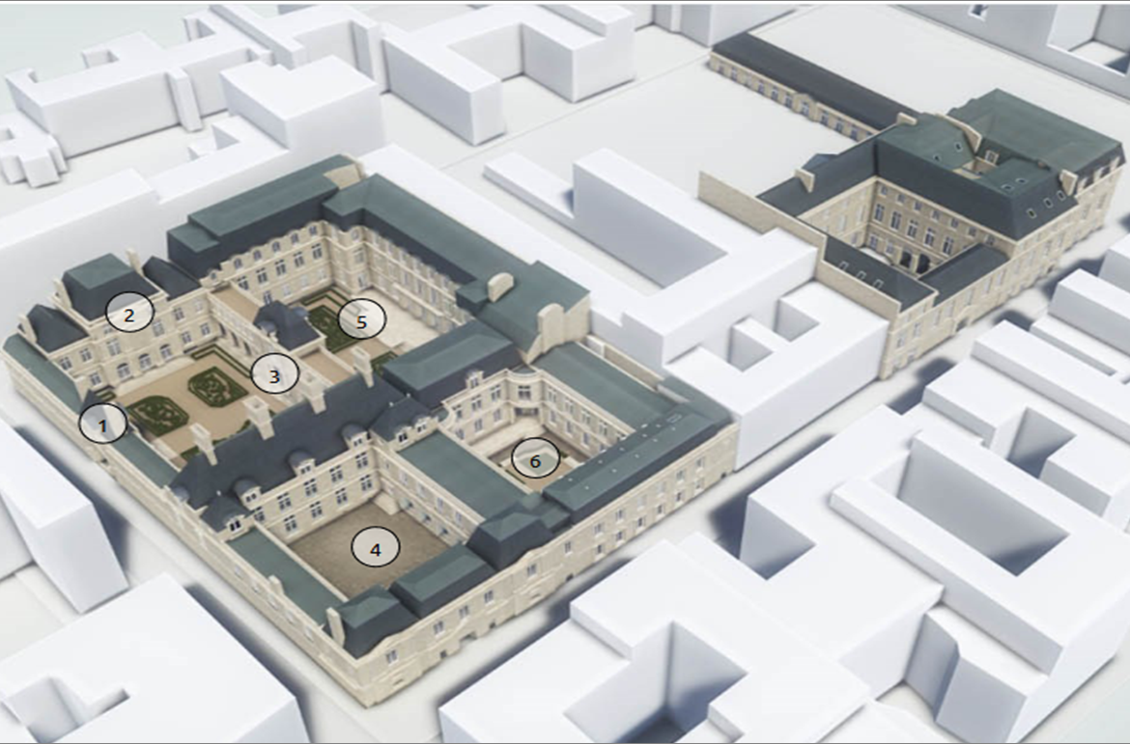
XIV. Lajos udvar

Slide 7
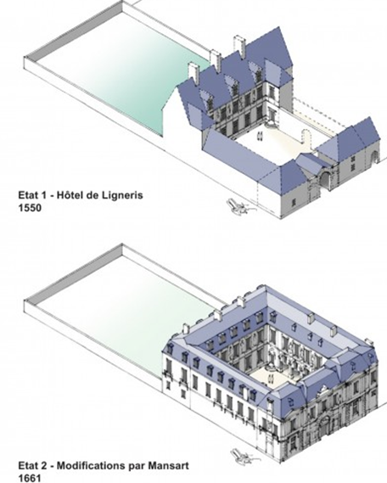
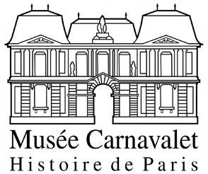

Slide 8
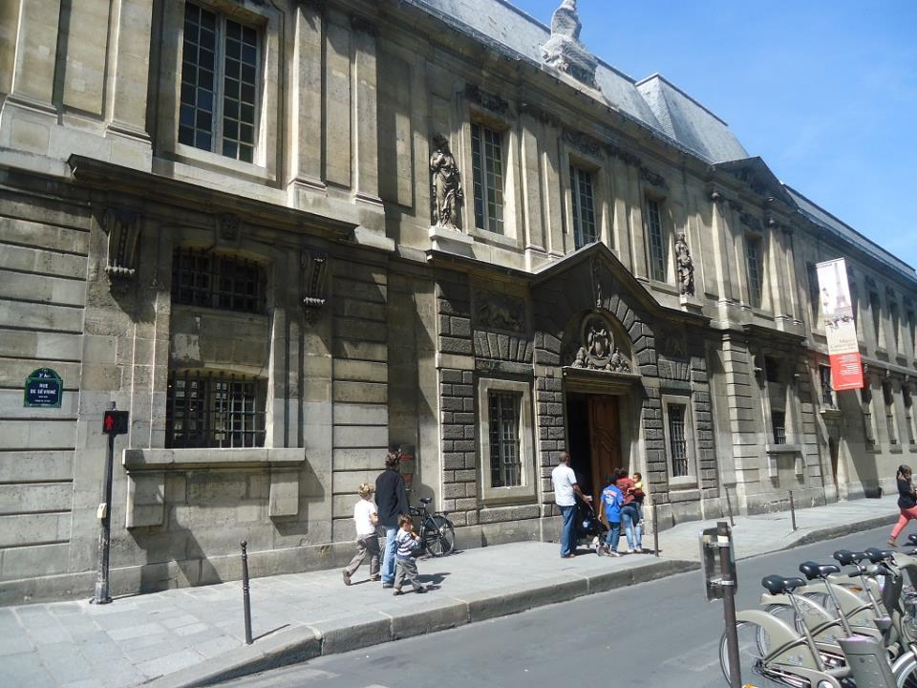

Slide 9
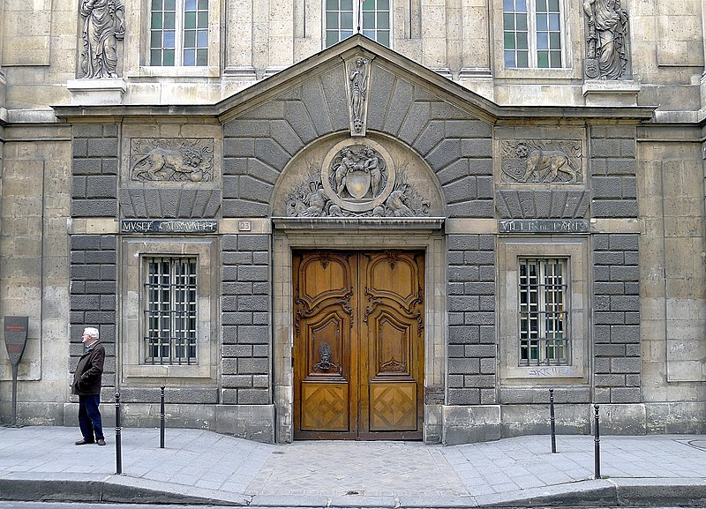

Slide 10
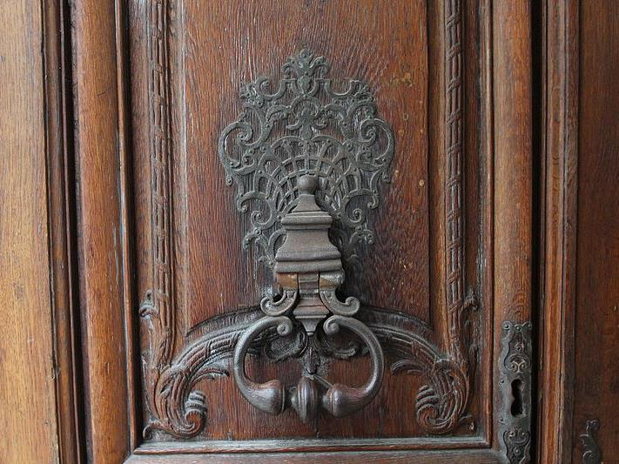

Slide 11
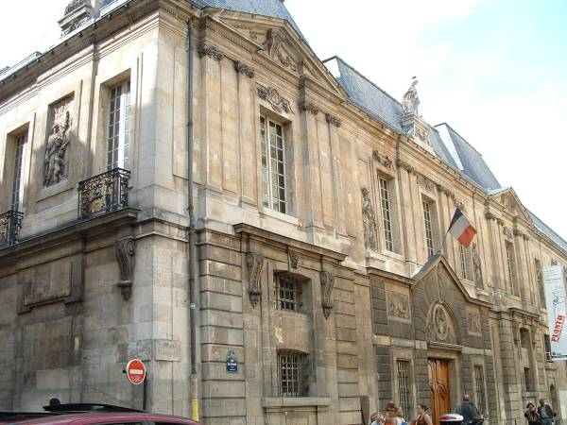
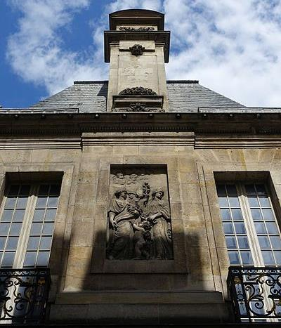
Az erkélyek közötti dombormű a Rue des Francs Bourgeois sarkán Gerard van Opstal alkotása

Slide 12
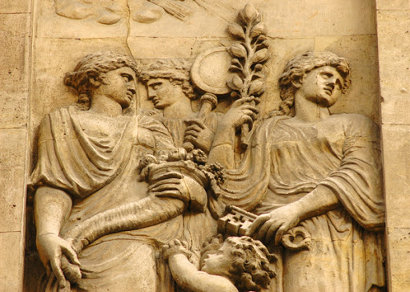

Slide 13
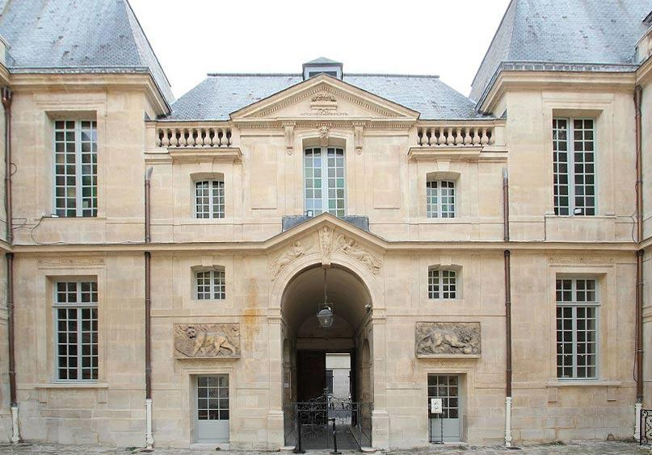
A bejárat a XIV. Lajos udvar felől

Slide 14
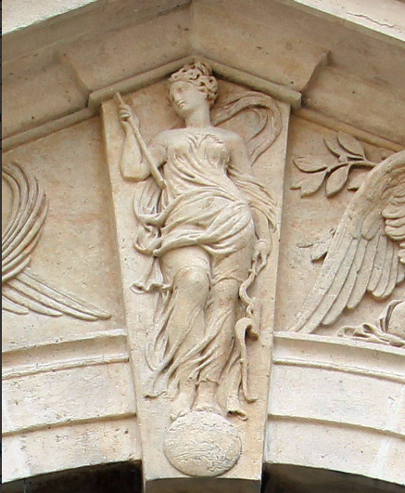
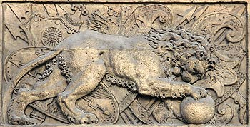
A bejárat díszei a palota építtetőjének, az igazságszolgáltatás főbírójának beosztását is jelképezik, Jean Goujon művei. A földgömbön van egy finom figura, egyik kezében egy stafétával, a másikban pedig egy igával, a tekintély szimbólumával . Ezt tovább erősítette a két oroszlán, amelyek alázatosan elfogadják a törvény tekintélyét, jelezve, hogy az erőnek,
a törvényeknek engedni kell.
Jean Goujon műveit Mansart a bővítés
után is beépítette a homlokzatba.

Slide 15
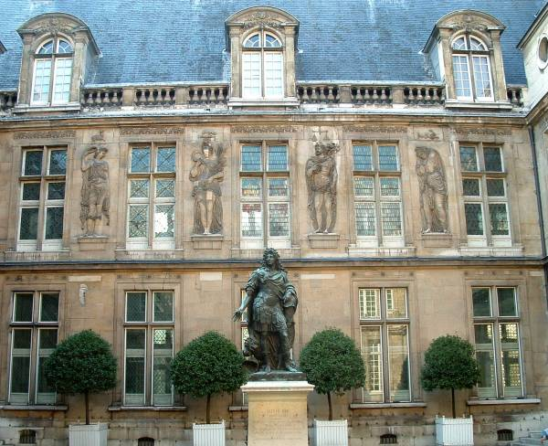
XIV. Lajos udvar
Négy évszak a
falon

Slide 16
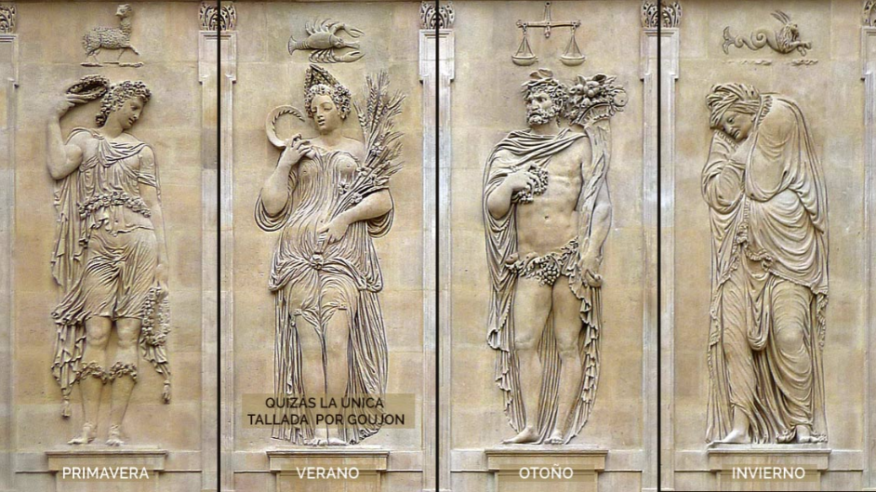
A szobor mögötti falat Jean Goujon II. Henrik francia király szobrászának domborműves szobrai díszítik, amelyek a négy évszakot ábrázolják, minden évszakot az állatöv jelével mutatja.

Slide 17
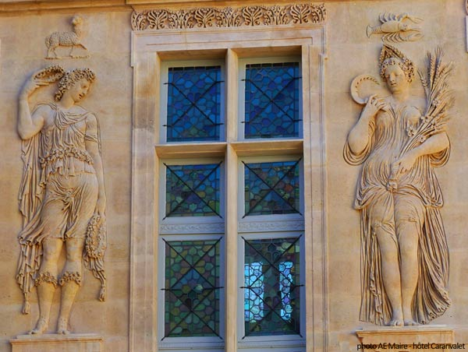

Slide 18
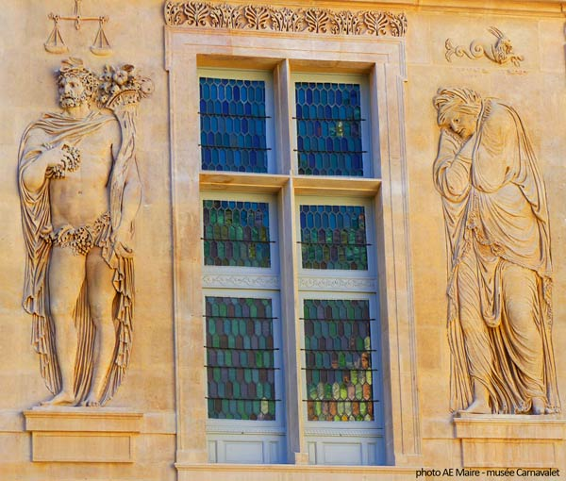

Slide 19
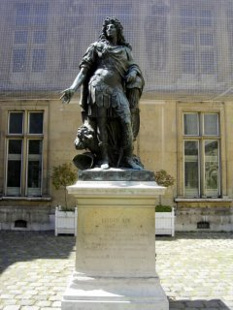
XIV. Lajos bronzszobrát 1890-ben helyezték el az udvaron. 1689-ben készítette
Antoine Coysevox
/1640-1720/, korábban a városháza udvarán állt.
A bal oldali falon a négy elem domborműve, a jobb oldali falon pedig a négy szelet ábrázoló szobrok láthatók. Ezeket
Gerard Van Obstal készítette.

Slide 20
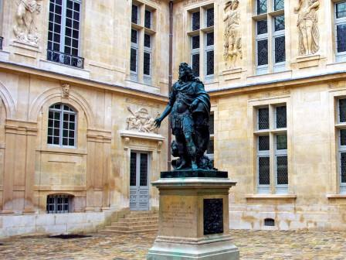

Slide 21
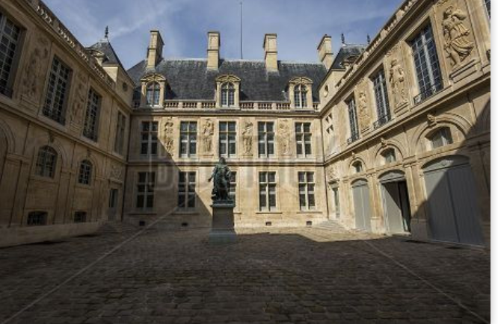

Slide 22
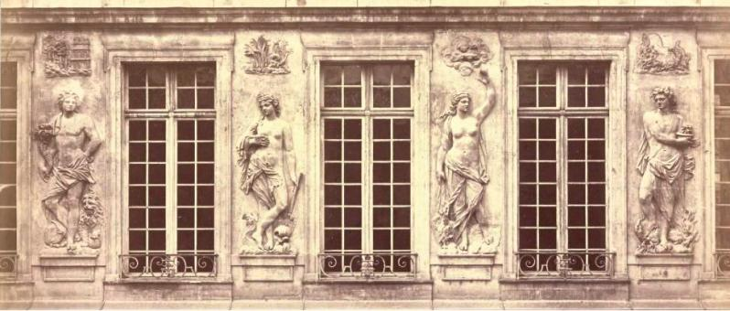
a XIV. Lajos udvar négy eleme:
Gérard van Opstal
(kb. 1604-1668),

Slide 23
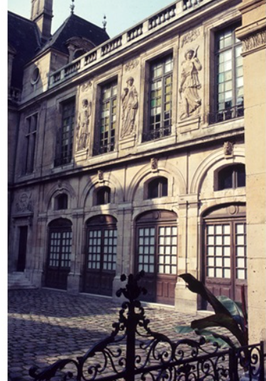
A Gerard Van Obstal készítette
a szelet mintázó reliefek alatti szinten különleges fejformák.
Az építészetben mascaron olyan dísz, amely általában ijesztő emberi alakot mutat, amelynek eredetileg az volt a feladata, hogy megakadályozza a gonosz szellemeket, hogy bejussanak a házba.
Ilyen díszeket a Henrik udvarban is látunk.

Slide 24
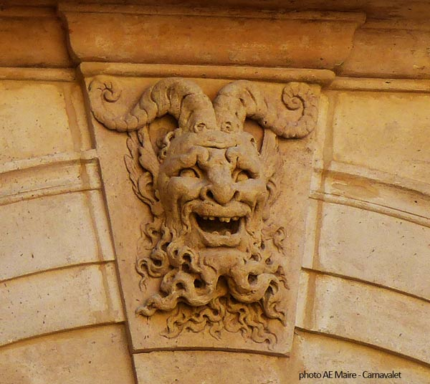
Mascaron - Hotel Carnavalet

Slide 25
mascaron

Slide 26
A palota az Ancien Régime végéig magánlakás maradt. A 19.század első felében több oktatási intézmény használta az épületet.
1866-ban Párizs megvásárolta a palotát, hogy a főváros történelmét bemutató múzeummá alakítsa.
Báró Georges Eugène Haussman /1809-1891/ politikus, Párizs urbanizálásának irányítója, felkérte Victor Parmentier-t, egy fiatal építészt a helyreállítási és átalakítási munkák felügyeletére. Ez Parmentier egyetlen ismert műve. A főépületen a magas lejtős tetőt, az ablakpárkányokat és a nagy kandallókat állították vissza eredeti formájába. A Mansart által végzett módosításokat megőrizték.
Az 1871-es párizsi kommün tűzvészei elpusztították a múzeumnak szánt gyűjteményeket: így a múzeum csak 1880-ban nyitotta meg kapuit. Közben 1872-től a tér egy részét a történelmi könyvtár számára használták fel. A történelmi könyvtár egy új intézmény volt, amelyet a lángokban eltűnt Hôtel de Ville (párizsi városháza) könyvtárának helyettesítésére fejlesztettek ki.

Slide 28
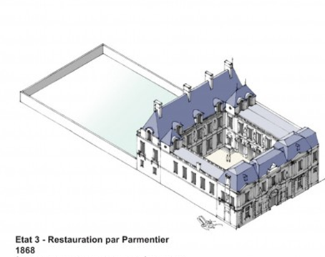

Slide 29
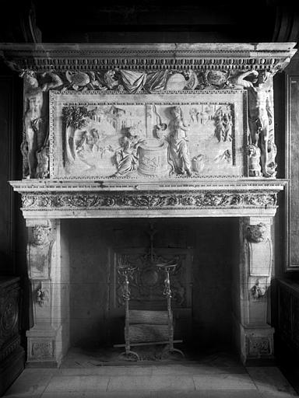
kandallókat visszaállították eredeti formájukba

Slide 30
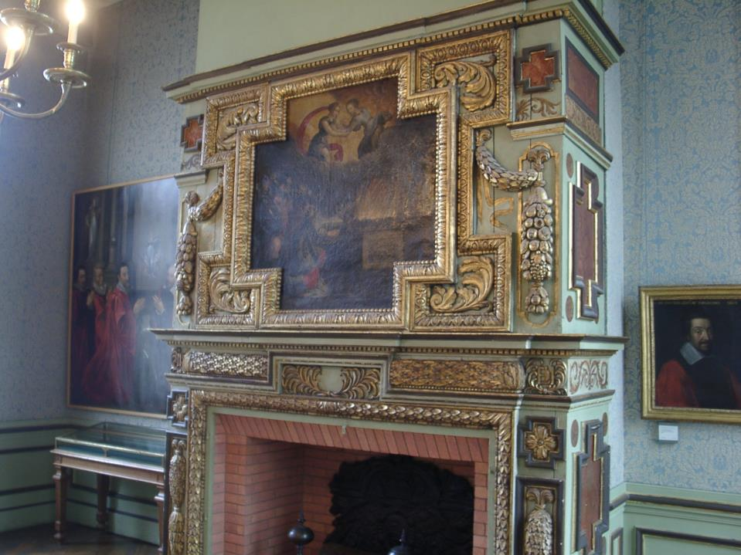

Slide 31
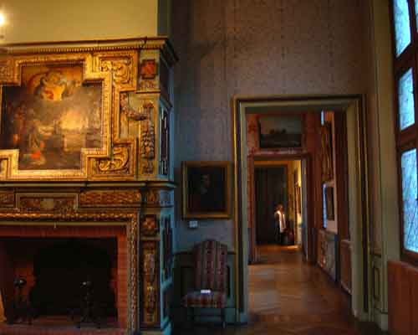

Slide 32
A könyvtár hozzáadása új szárnyak építését hozta magával a múzeumi gyűjtemények számára.
1871 és 1890 között Félix Roguet és Jean Antoine Bouvard építészek három oldalról kiterjesztették az épületet, integrálva az eredeti épületet.
Több bontásra tervezett épületből kivételes építészeti elemeket építettek be a palotába:
a názáreti boltív (1552), amely korábban az azonos nevű utcán húzódott a szomszédságban, /1/
Ruhakereskedők Irodájának (1660) homlokzata a Déchargeurs utcából; /2/
és a Hôtel de Choiseul (1710) központi eleme, amely a Saint-Augustin utcában található. /3/
Charles Le Brun (1619-1690) dekorációját a Hôtel de l'abbé La Rivière épületéből, a Vosqes 12. térből használták fel az új épületek belső terének díszítésére.

Slide 34
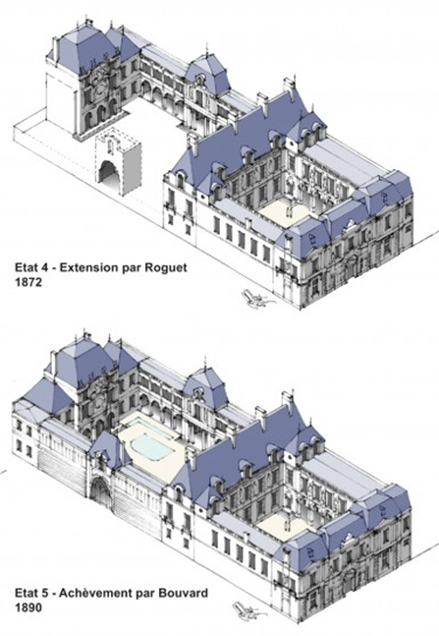
2
3
1

Slide 35
A Názáret boltív /1/,
jelenleg a Rue des Francs Bourgeois-n található, korábban a Palais de la Cité /városháza/ része volt,
Guillaume le Breton építette 1552-56-ban, a Rue de Nazareth utca átjárójaként. Bár a kommün idején a környékkel együtt felgyújtották, nem tűnt el. A város rendezésénél 1883-ban a boltívet nem rombolták le, hanem kövenként szétszedték, és a Carnavalet múzeum udvarán, a rue des Francs-Bourgeois felől újra összeállították.
Stílusa a haladó reneszánszhoz tartozik. A hordós boltozat, amelyet mindkét oldalon négy feltekert formájú konzol /voluta/ támaszt alá, egy olyan teret hordoz, amelyet mindkét oldalán egy magas nyeregtetőből kinövő sátorablak világít meg.
A faragott díszítést valószínűleg Jean Goujon készítette.

Slide 36
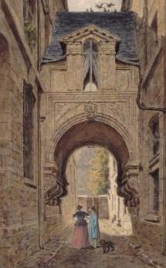
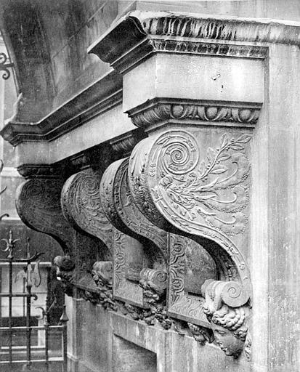

Slide 37
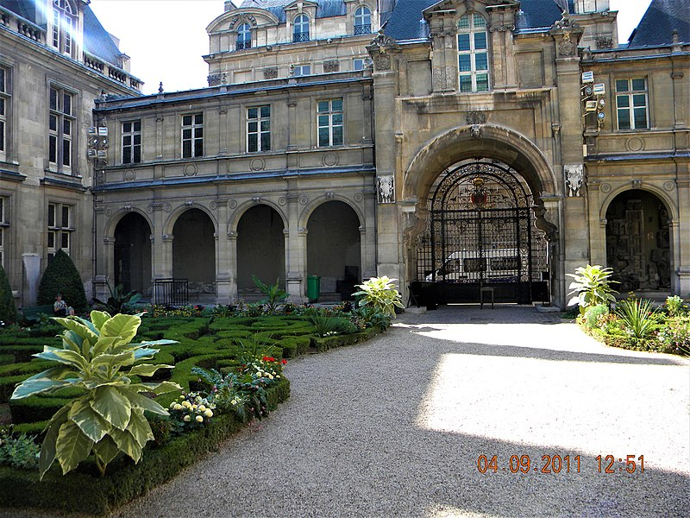

Slide 38
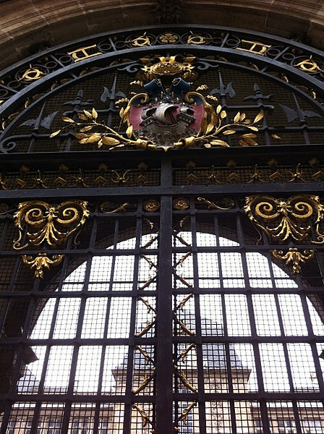
A múzeum egyik kapuja az Île de la Cité / a város szigete/ bejárata volt, most a Carnavalet Múzeumé.
A pajzs közepén Párizs szimbóluma, egy hajó áll a hullámokon, és a mottó:
„Fluctuat nec mergitur”
/Hánykolódik, mégsem merül el/

Slide 39
1853-ban a híres várostervező és prefektus, Georges-Eugène Haussmann tette hivatalossá az 1358 óta használt emblémához a már megszokott kifejezést, a Fluctuat nec mergitur -t . Abban az időben a heraldikai mottó Párizs nagyszabású felújításával társult, amely modernizálta a várost, és felszámolta középkori elrendezését.

Slide 40
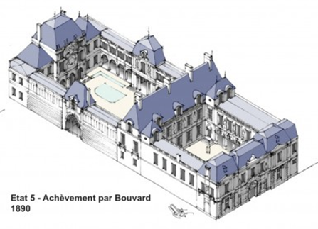
2
3
1

Slide 41
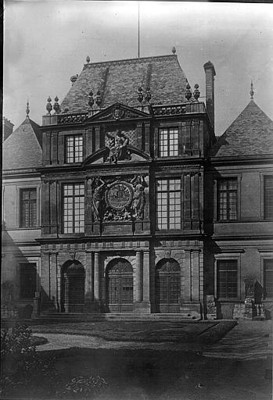
Az 1660-ból származó
Szövetkereskedők Irodájának (1660) homlokzata /2/ a Déchargeurs utcából, melyen egy medál van kialakítva, amely Párizshoz kapcsolódó allegóriából áll.

Slide 42
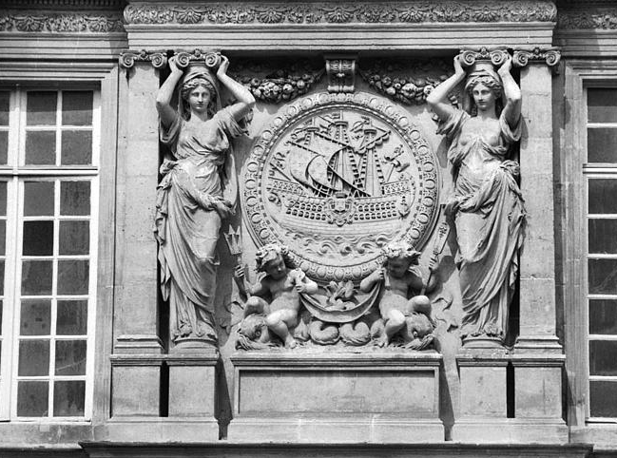

Slide 43
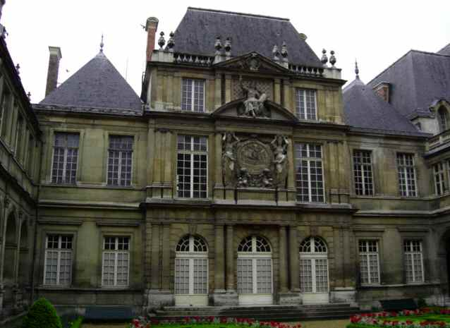

Slide 44
2
3
1

Slide 45
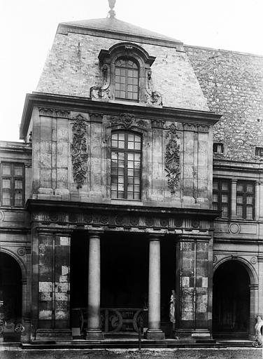
Hotel de Choiseul /3/
/1710/
a 2. kerületi rue Saint-Augustinról került a
Carnavalet múzeumba,
a homlokzat építészeti nézete, a két ablakot díszítő voluták és maszkok
miatt.

Slide 46
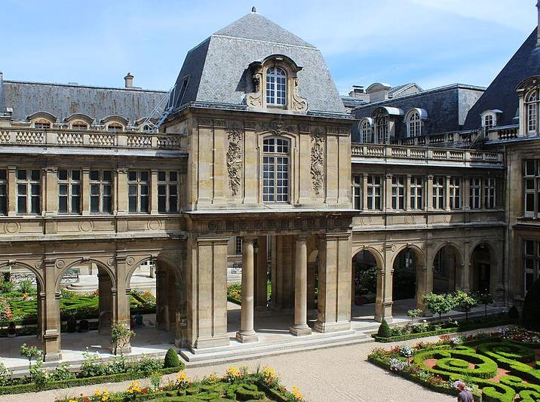

Slide 47
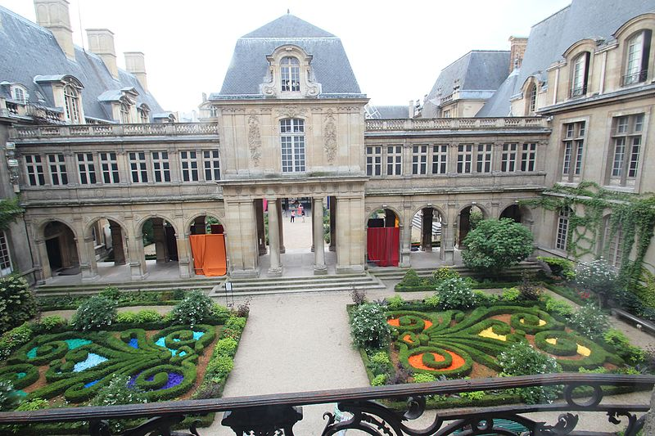

Slide 49
1896-ban a könyvtárat áthelyezték a Hôtel Le Peletierbe, amely lehetővé tette a gyűjtemények bővülését. Ez nem volt elég: 1907-ben megkezdték az építési munkák megduplázását: az első világháború miatt ez az építkezés csak 1920-ban fejeződik be.
Később a IV. Henrik udvar /6/ körül épületek - amelyek nevét a király lovas figurájáról (Henri Lemaire, 1798-1880) a régi Hôtel de Ville-től kapta ( Párizsi városháza), ahol 1834-ben a főajtó fölé helyezték - épültek.
Szarvas lények grimaszos arca, úgynevezett mascaron, díszíti a földszint árkádjait. Ma a múzeumi termek bejáratát a régi istállók árkádjain keresztül, jobbra lehet elérni.
Bővült a Győzelem udvar /5/ környéke, ahol Louis Boizot (1743-1809) Győzelem szobrát 1950-ben helyezték el, ami eredetileg a Palmier szökőkúton volt (1807), a Châtelet téren, ahol egy másolattal helyettesítették.
A kerti ágyásokat 1950-ben átalakították, a műemléki beállításoknak megfelelő klasszikus témát követve.

Slide 50
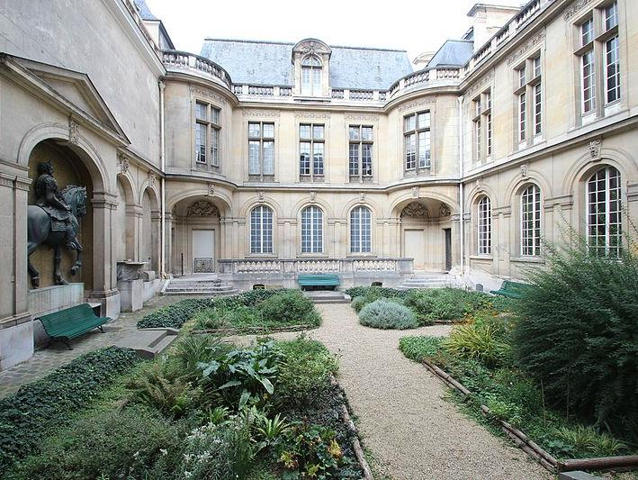
IV. Henrik udvara /6/

Slide 51
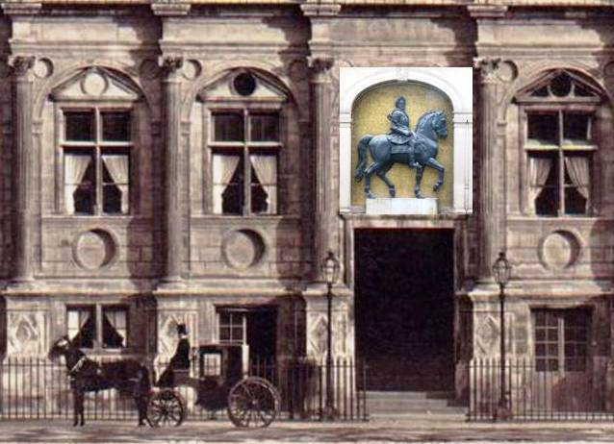
A régi párizsi városházából:

Slide 53
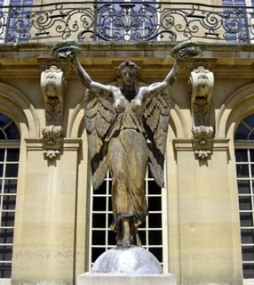
Louis Boizot
/ 1743–1809/
A Győzelem
/ Victoire/ szobor eredeti példánya a Châtelet-kútról /korábban Palmier-kút/
a Győzelem Udvarán, /5/ amelyet így neveztek el a babérokat nyújtó drámai szobor miatt.

Slide 54
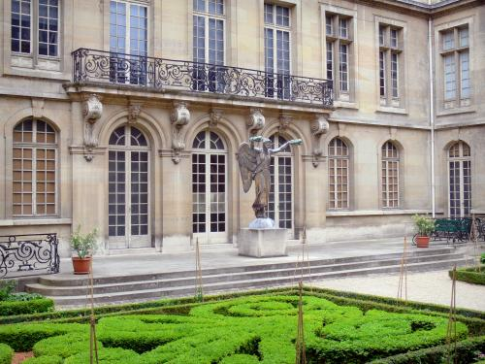

Slide 55
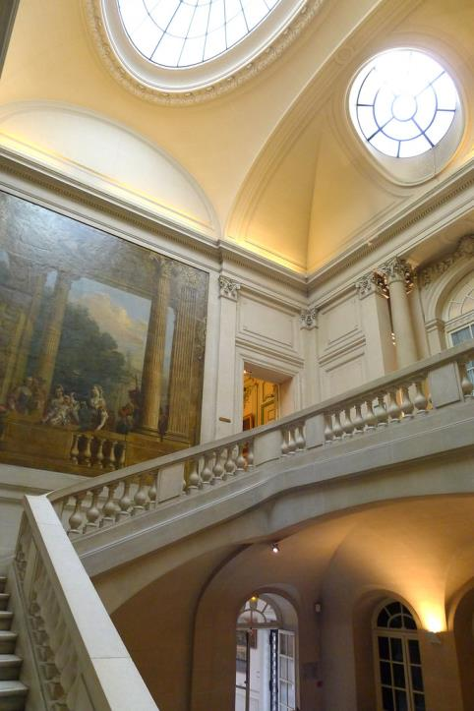
Brunetti Paolo-Antonio
/1723-1783/
Párizs városa által 1901-ben, a Hôtel de Luynes lebontása során megszerzett festmények 1909-1911-től a Carnavalet múzeum újonnan épített lépcsőjénél.
/” Fonguernie” lépcső: építője:
BERNARD FONQUERNIE /1934-/

Slide 56
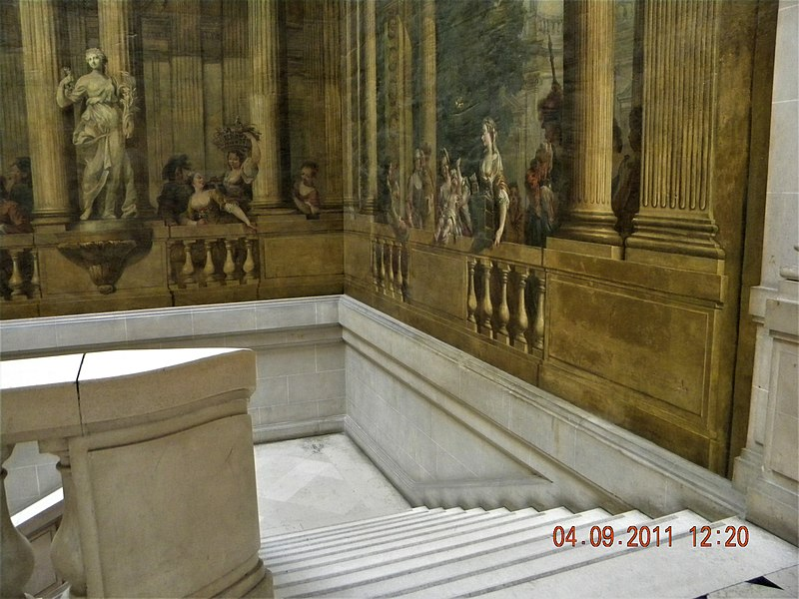

Slide 57
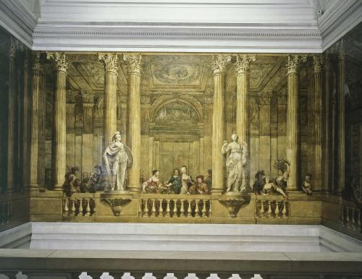

Slide 58
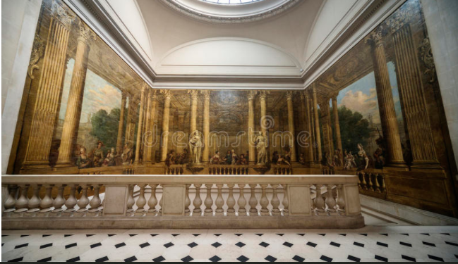

Slide 59
A múzeum eleinte kizárólag a Carnavalet palota keretein belül nyílt meg a nagyközönség előtt. Jelenleg Párizs 3. kerületében, a Marais történelmi kerületében található múzeum két jelentős épület,
a Carnavalet palota, amelyet a híres építész François Mansart 1655-ben épített át, és a
szomszédos Le Peletier de Saint-Fargeau palota, amely 1688-ban Pierre Bullet építész rajzai alapján épült,
egyesítésének eredménye.
A két szomszédos palota belsejében olyan szobák is vannak, amelyeket továbbra is eredeti burkolatok, bútorok, valamint festmények és szobrok díszítenek, de kiegészültek más palotákból átvett belsőépítészeti elemekkel is.
A Carnavalet Múzeum állandó gyűjteménye több mint 100 szobán és mintegy 615 000 műtárgyon követi nyomon a párizsi történelmet, az őskortól napjainkig.
Az 1800-as évek közepe óta a Musée Carnavalet az úgynevezett „Monument Historique” néven szerepel, mivel fontos szerepet játszik Franciaország építészeti és kulturális örökségében.

Slide 60
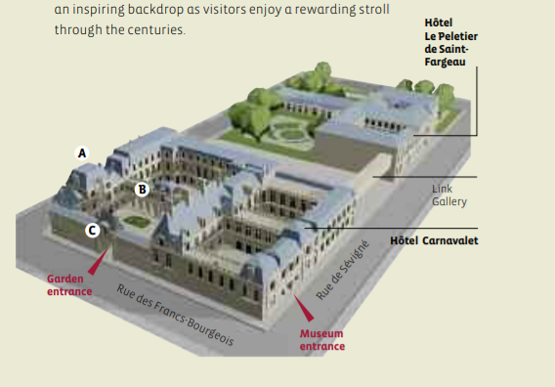

Slide 61
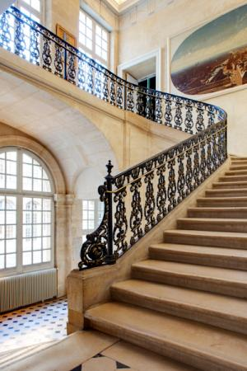
Az 1688-ban épült palota /Hôtel/ Le Peletier de Saint-Fargeau eredeti belső díszítéséből csak a központi lépcső maradt meg.
A lépcsőház öntöttvas korlátja az első ismert példa Franciaországban ennek az technikának a használatára.

Slide 70
X. Károly szobájának festményei

Slide 73
Charles Le Brun (1619-1690) dekorációját, kettő
mennyezetképet a Hôtel de l'abbé La Rivière épületéből, a Vosqes 12. térből használták fel az új épületek belső terének díszítésére.
/Ez a megbízás fontos Charles Le Brun számára: ez az egyik első nagy projektje. Lehetővé teszi, hogy Nicolas Fouquet (1615-1680), a művészetekbe szerelmes híres márki felfigyeljen rá ... És amikor Fouquet a történelem egyik legmagasztosabb kastélyát, a Château de Vaux-le-Vicomte-t építette, meghívja többek között Charles Le Brun-t és François Le Vau-t./
A La Rivière szálloda aranyszoba mennyezetének díszítése
allegorikus jelenetekből áll. A mennyezet a Hajnal ébredését, más néven Apollót jelöli. Az ívelt medalionok a négy elemet és a négy évszakot jelzik, amelyeket a mitológia alakjai képviselnek.
1652 és 1655

Slide 78
Ceres vagy nyár

Slide 79
Juno vagy Air Június

Slide 80
Cybele vagy a Föld

Slide 81
Szaturnusz vagy tél

Slide 82
Ősz:Allegorikus jelenet. Bacchus egy sziklán ül egy bukolikus tájban; jobb kezében egy csészét tart. Mellette két bronz váza.

Slide 83
Vénusz-Tavasz: Allegorikus jelenet. Az istennő ágyon ül; virágkoszorút visel a fején, és egy másikat tart a bal kezében. Megöleli Ámort, felfegyverkezve tegezével.

Slide 84
CHARLES LE BRUN
A PSZICHÉ APOTEÓZISA,
MENNYEZETRE SZERELT OLAJ, VÁSZON,
1653
A Hôtel la Rivière nagy hálószobájának mennyezete, amelyet a Carnavalet múzeumban állítottak össze egy helyiségben.
Mitológiai, allegorikus jelenetek, melynek alakjai:
Psziché, istenek, Vénusz, Ceres,
Juno, Pan, Thalia, Polymnia, Calliope, Melpomene,
Uránia, Euterpe, Cio, Erato, Amour, Sphinx,
valamint az Olimposz-hegy, virágok, medál, tájképek stb.

Slide 88
Thalia és Polymnia. Allegorikus jelenet. A párkányon lévő bronzérmén egy szfinx, amely egy nagy arany vázának támaszkodik. Mindkét oldalon elmélkedő nőalakok. Thalie, a bal oldalon, a Vígjáték múzsája, grimaszos maszkot tart. A jobb oldali Polymnie, a Pantominy és a Lyric Poetura múzsája pergament tart.

Slide 89
Charles Le Brun, a Chambre de Psyché boltozata (részlet), Hôtel de La Rivière, 1653, olaj vakolaton.

Slide 90
Calliope és Melpomène. Allegorikus jelenet. A párkányon lévő bronzéremben egy szfinx. A bal oldali Calliope, az Epikus költészet múzsája játszik hárfán. A jobb oldalon lévő Melpomene, a tragédia múzsája bal kezében kardot tart.

Slide 91
A Vénusz megparancsolja Psychének, hogy válasszon ki egy halom gabonát.

Slide 92
Psziché Ceres védelmét kéri a Vénusz bosszúja ellen. Az előtérben a térdre eső hősnő kegyelmet kér az istennőtől. Egy trónon ül a jobb oldalon, a felhőkön; a lábánál egy búzaköteg. A bal kezén babérkoszorút visel. A háttérben bukolikus táj.

Slide 93
Psziché Juno védelmét kéri a Vénusz bosszúja ellen. Mitológiai jelenet. Az előtérben a térdre eső hősnő kegyelmet kér az istennőtől. Ez utóbbi a jobb oldalon a felhőkön, koronát viselve. Jobbra egy nagy váza, a háttérben pedig bukolikus táj.

Slide 94
Pszichét vigasztalja Pan. Mitológiai jelenet. Az előtérben, középen a hősnő egy sziklának háttal ül. Karja összekulcsolt, hogy megtámassza a fejét, így szimbolizálja a melankóliát. Jobb oldalon Pan isten ül, és nyugtatja Psychét. Mellette egy nő. A háttérben, egy bukolikus tájban, baloldalt, melankolikus ember.

Slide 97
https://www.hotels-paris-rive-gauche.com/blog/2012/04/25/nous-visitons-le-musee-carnavalet-le-musee-de-lhistoire-de-paris/
https://unpointculture.com/2016/07/18/charles-le-brun-le-roi-des-arts-au-louvre-lens/
https://www.parismuseescollections.paris.fr/fr/musee-carnavalet/oeuvres/plafond-peint-pour-la-grande-chambre-de-l-hotel-la-riviere-14-place-royale#infos-principales
https://www.carnavalet.paris.fr/sites/default/files/carnavalet-dp_renovation_final.pdf
http://www.caue-observatoire.fr/wp-content/uploads/2019/06/Visite-DPA_plaquette_Mus%C3%A9e-Carnavalet-v3.pdf
https://eauterrefeuair.wordpress.com/2018/05/27/quelques-elements-sur-lhotel-carnavalet/
http://www.guiapracticaparis.com/museo-carnavalet.php
szaju2021

